Slide 1
IBK 591
BIOTECHPRENEURSHIP
Koordinator Mata Kuliah:
Radisti A. Praptiwi, B.Eng M.Sc. PhD

Slide 2
Materi Sebelum UTS
01. Pendahuluan
02. Peluang Bisnis Bidang Nanoteknologi
03. Peluang Bisnis Produk Kelautan
04. Peluang Bisnis Industri Peralatan Laboratorium
05. Peluang Bisnis Pengolahan Limbah
06. Peluang Bisnis Industri Makanan
07. Field Visit: Tegal Waru Bogor

Slide 3
Materi Setelah UTS
08. Hukum dalam produksi produk Bioteknologi
09. Analisa Marketing (SWOT)
10. Manajemen Keuangan
11. Teknik E-market
12. Teknik Komunikasi & Presentasi
13. Desain produk
14. Tugas: Presentasi Produk Hulu-Hilir

Slide 4
Referensi
Jamal Basar dkk. Cara membuat alginat dari rumput laut sargassum. 2016. Penebar Swadaya
Dwi Suryaningrum. Pedoman Usaha Industri Rumah Tangga untuk pengolahan produk bernilai tambah. 2016. Penebar Swadaya
Freddy Rangkuti. Teknik membedah bisnis dengan analisis SWOT
Dermawan Soemanegara. Marketing Communication ; teknik dan strategi

Slide 5
Tata Tertib Selama Masa Perkuliahan
Dosen dan mahasiswa wajib datang tepat waktu
Diberikan toleransi kedatangan 15 menit, setelah itu mahasiswa tidak diperkenankan mengikuti perkuliahan di dalam kelas untuk sesi tersebut
Wajib mengenakan pakaian sopan: mis. tidak menggunakan kaos oblong atau sandal
Apabila kuliah tidak bisa dilakukan sesuai jadwal akan dikenakan kelas pengganti (make up class)
Tidak keluar masuk kelas ketika perkuliahan berlangsung
TIDAK diperkenankan mencontek setiap UTS dan UAS
Menjawab soal ujian TIDAK BOLEH menggunakan pensil
Apabila diketahui mencontek, nilai UTS atau UAS menjadi E

Slide 6
No. | Materi | Dosen Pengampu
1 | Pendahuluan | Radisti A. Praptiwi
2 | Potensi biotechpreneurship: Nanoteknologi | Dr. Etik Madliyati (BPPT)
3 | Potensi biotechpreneurship: Produk Kelautan | Ir. Jamal Basmal, M.Sc (KKP)
4 | Potensi biotechpreneurship: Industri Peralatan Laboratorium | Fajar Reza Budiman (PT. Pandu)
5 | Potensi biotechpreneurship: Industri Pengolahan Limbah | Fajar Reza Budiman (PT. Pandu)
6 | Potensi biotechpreneurship: Produk Makanan | Yasser Arafat, M.Si.
7 | Kunjungan lapangan | Tatiek Kancaniawati (Tegal Waru Bodor)
8 | Hukum dalam produksi produk bioteknologi | Nur, SH. MH. (Fak. Hukum UEU)
9 | Analisa Marketing (SWOT) | Dr. Jun (Fak. Ekonomi UEU)

Slide 7
No. | Materi | Dosen Pengampu
10 | Manajemen Keuangan | Dr. Jun (Fak. Ekonomi, UEU)
11 | Teknik E-market | Dr. Halomoan (Fak. Ilmu Komunikasi UEU)
12 | Teknik komunikasi dan presentasi | Dr. Halomoan (Fak. Ilmu Komunikasi UEU)
13 | Desain Produk | Indra Gunara, M.Si (Fak Ilmu Desain - UEU)
14 | Presentasi Ide Produk (Hulu – Hilir) | Radisti A. Praptiwi

Slide 8
Biotechpreneurship
→ ENTERPRENEURSHIP in BIOTECHNOLOGY
Tujuan pembelajaran:
Mahasiswa memiliki kompetensi dalam menganalisa dan menerapkan konsep & prinsip bioteknologi pada bidang kewirausahaan produk berbasis teknologi & rekayasa hayati dengan berbagai disiplin ilmu.

Slide 9
Kewirausahaan dalam bidang bioteknologi:
Bioteknologi merupakan salah satu industri yang paling berkembang pada zaman abad ke-21 ini.
Meskipun demikian, sektor ini masih dibilang “muda”.
Kebanyakan dari industri yang bergerak dalam bidang ini masih berada dalam “early stage of its life-cycle”.
Masih banyak ruang untuk berkembang.

Slide 10
Inovasi dalam bioteknologi
BIO
TEKNOLOGI
Medical & Farmakologi
Agriculture
Food
Processing
Environmental Maintenance

Slide 11
Inovasi dalam bioteknologi menawarkan:
Perbaharuan dan perbaikan dalam dunia kesehatan dan pengobatan
Sekuritas Pangan
Perbaikan Kualitas dan Pengelolaan Lingkungan

Slide 12
Beberapa contoh teknologi biologi yang telah dikembangkan dalam skala industri (Hine & Kapeleris 2006)

Slide 13
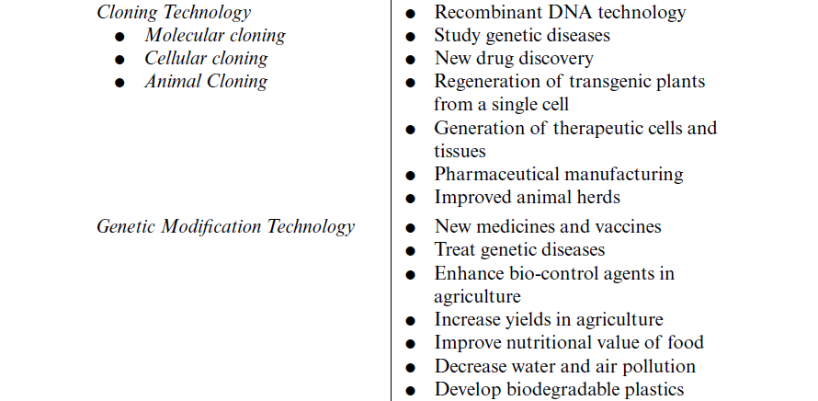
Taken from Hine & Kapeleris 2006 (page 21-22)

Slide 14
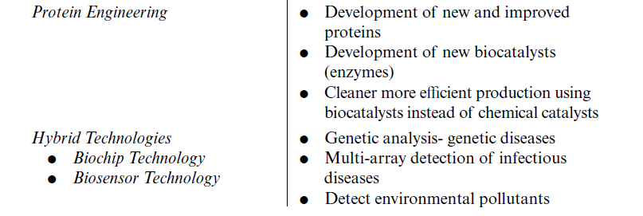
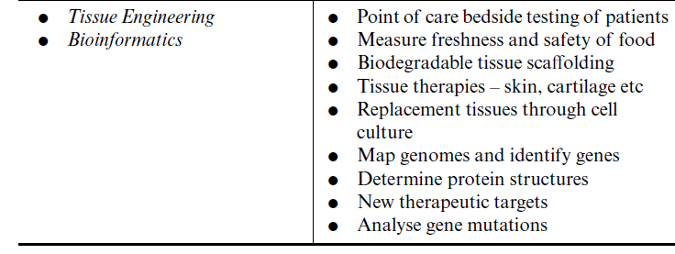
Taken from Hine & Kapeleris 2006 (page 21-22)

Slide 15
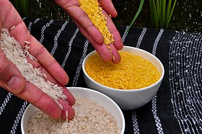
Golden rice

Slide 16
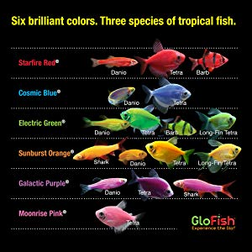
Golden rice

Slide 17
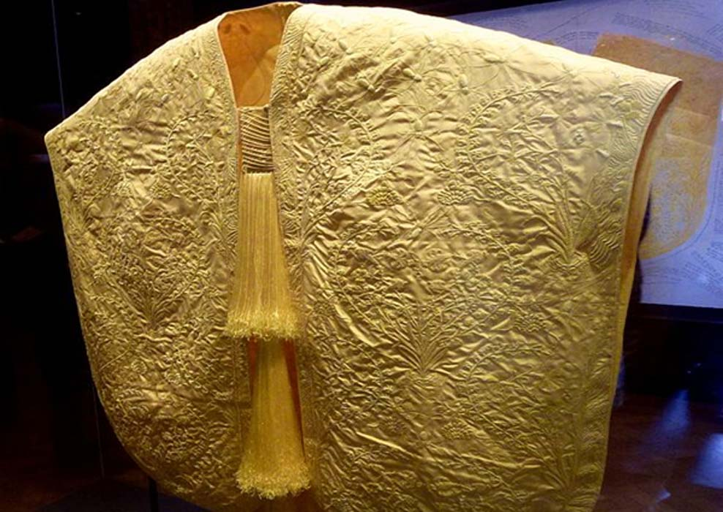
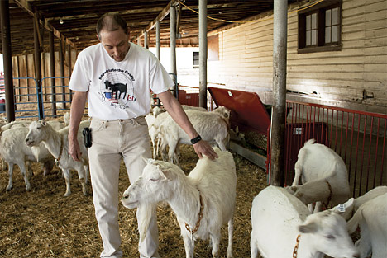

Slide 18
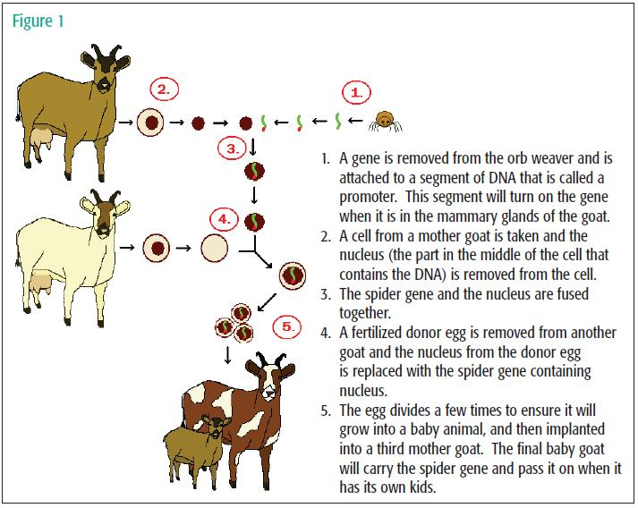

Slide 19
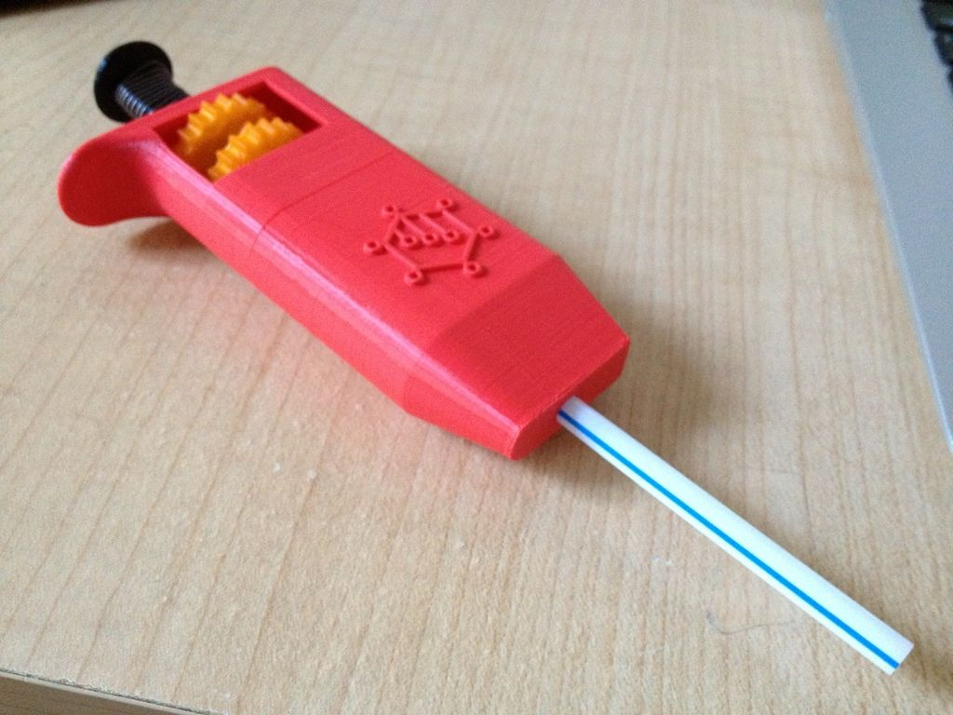
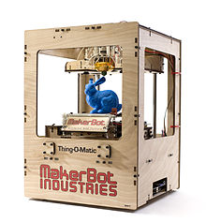
+ inovasi dalam peralatan pendukung laboratorium
DIY 3D Printable Adjustable Volumetric Pippette
https://youtu.be/N2Ax4OGokGM

Slide 20
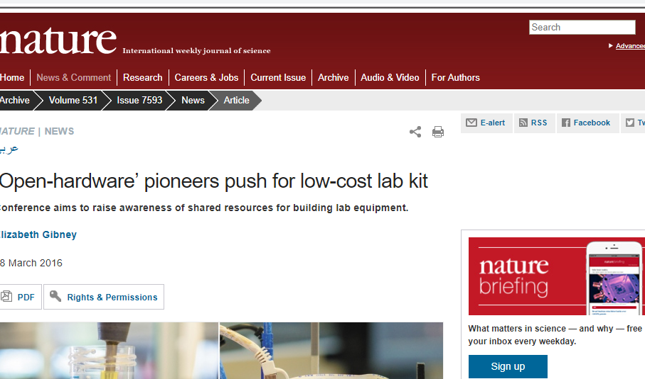

Slide 21
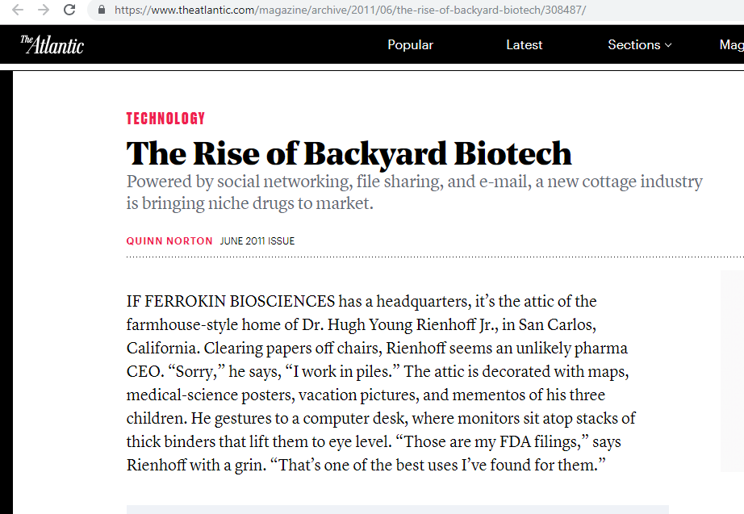
Next? Innovation in your backyard

